Slide 1
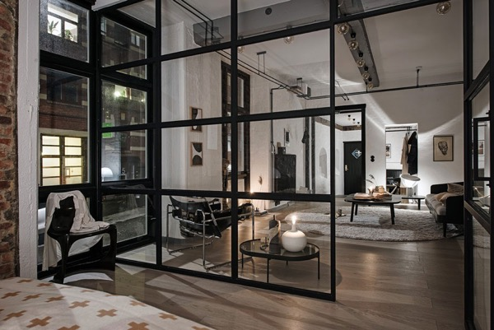
Woonstijlen Landelijk. Klassiek. Zakelijk/ modern Romantisch. Scandinavisch. Industrieel.

Slide 2
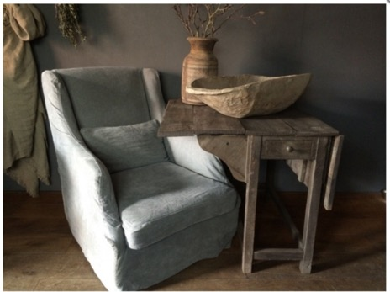
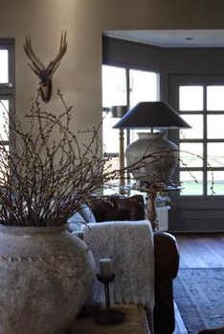
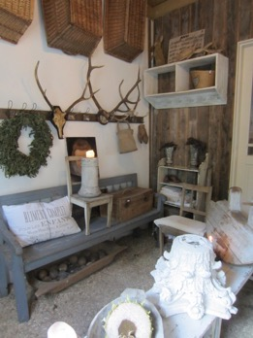
Landelijke stijl

Slide 3
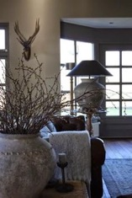
Kenmerken landelijke stijl:
Veel natuurlijke materialen (rotan, hout)
Natuurlijke producten (geweien, groenmaterialen)
Natuurlijke kleuren.

Slide 4
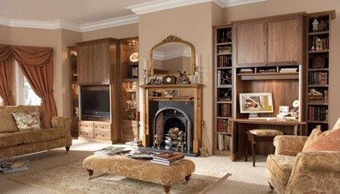
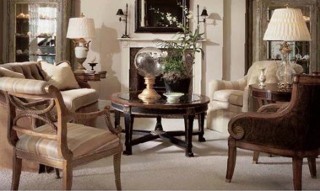
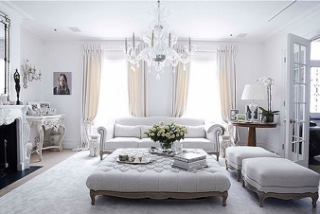
Klassieke stijl

Slide 5
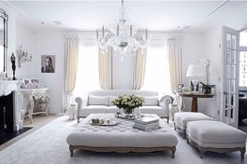
KENMERKEN
Zware meubels
Donkere kleuren
Drukke vormen
Veel krullen en bewerkingen van materiaal.
Luxe stoffen
Kenmerken:

Slide 6
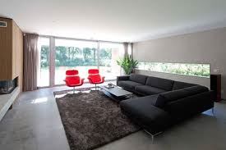
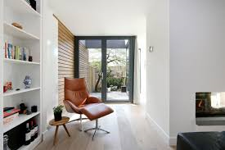
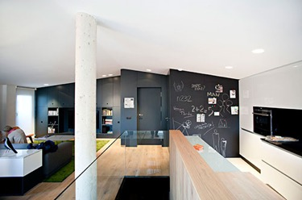
Zakelijk / modern

Slide 7
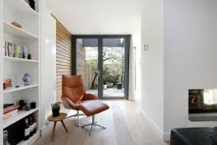
KENMERKEN
Strak
Geen tierlantijnen
Leeg
Eenvoudig kleurgebruik.
Design meubels

Slide 8
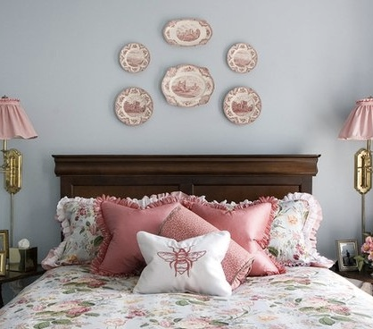
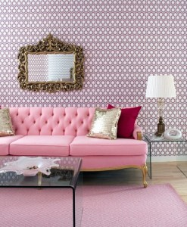
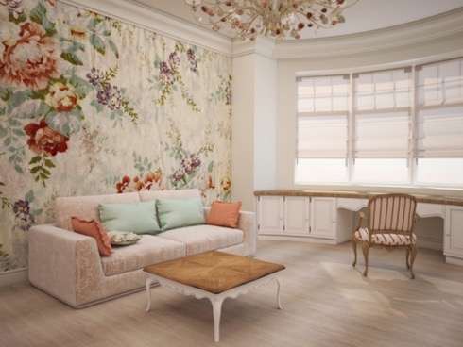
Romantische stijl

Slide 9
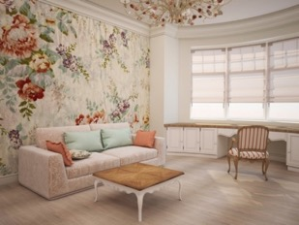
KENMERKEN:
Pastel kleuren
Bloemmotieven
Organische vormen
Zachte uitstraling.

Slide 10
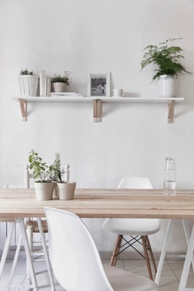
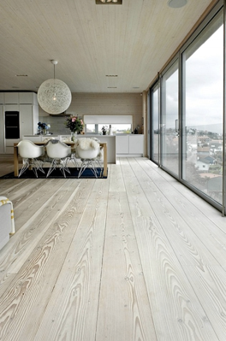
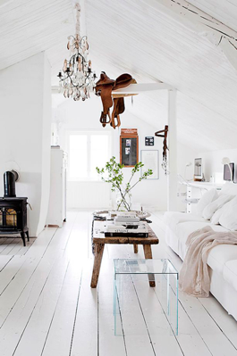
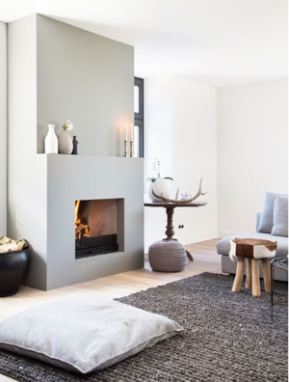
Scandinavische stijl

Slide 11
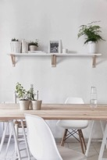
KENMERKEN:
Veel neutrale tinten. (wit, lichtblauw, grijs)
Witte houten vloeren
veel daglicht
Veel natuurlijke elementen ( houten meubels, planten)
Kwaliteit. (goede kwaliteit en eenvoudig design)

Slide 12
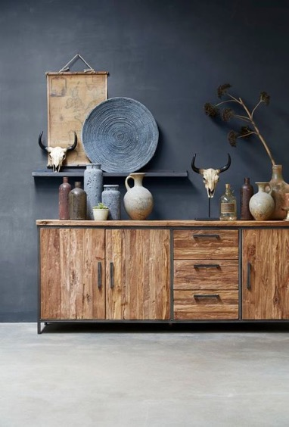
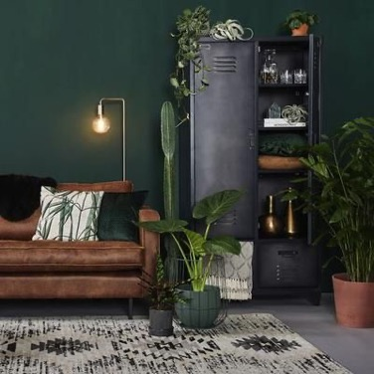
Industrieel

Slide 13
KENMERKEN:
Veel zwart, wit grijs, bruin, groen blauw.
houten doorleefde vloeren
Ruwe materialen zoals ijzer, metaal of staal
Vaak in een oud fabriekspand of de nabootsing er van.
Kabels en leidingen zijn zichtbaar
stoer

